Slide 1
数与运算

Slide 2
一、谈话导入
关于数与运算，这学期我们学了哪些相关内容？
计数单位
口算
数位
万以上数的认识
读写
多位数乘两位数
笔算
比大小
改写
积的变化规律
求近似数

Slide 3
二、自主梳理
万以上数的认识
数级
数位
计数单位
……
亿级
万级
个级
数位顺序表必须要熟记于心，因为它是我们写数、读数的基础。
千亿位
百亿位
十亿位
亿 位
千万位
百万位
十万位
万 位
千 位
百 位
十 位
个 位
数位顺序表
……
千 亿
百 亿
十 亿
亿
千 万
百 万
十 万
万
千
百
十
个
……
每相邻两个计数单位之间的进率都是十，这种计数
方法叫作十进制计数法。

Slide 4



读数
千
亿
百
亿
十
亿
亿
千
万
百
万
十
万
万
千
百
十
个
读一读。
5
0
8
0
4
0
0
0
0
0
0
0
读作：五千零八十亿四千万
先分级，再从最高位读起。亿级和万级上的数都按照个级数的读法读。
每级末尾不管有几个0都不读。其他数位上有一个0或连续几个0，都只读一个0。
读完亿级或万级的数，要加“亿”字或“万”字。

Slide 5


写数
写一写。
五千零八十亿四千万
先看这个数有几级，再从最高位写起。
千
亿
百
亿
十
亿
亿
千
万
百
万
十
万
万
千
百
十
个
写作：
5
0
8
0
4
0
0
0
0
0
0
0
哪个数位上一个单位也没有，就在那个数位上写0。

Slide 6


比较大小
比较下面每组中两个数的大小。
＞
＜
100000 99999
470900 479000
＜
＞
308007100 380007100
7450000 5740000
位数不同的两个数，位数多的数就大。
位数相同，从最高位比起，最高位上的数大的那个数就大，如果最高位上的数相同，就比较下一个数位上的数。

Slide 7
改写
将数改写成用“万”或“亿”作单位的数。
改写成用“万”作单位的数，去掉个级的4个0，添上一个“万”字；改写成用“亿”作单位的数，去掉个级和万级的8个0，添上一个“亿”字。

Slide 8

求近似数
分别省略这两个大数“万位”和“亿位”后面的尾数，求出它们的近似数。
1276270000
≈13亿
4094000
≈409万
先分级，再找到万位或亿位，用“四舍五入”法去掉万位或亿位后面的尾数，再换成一个“万”字或“亿”字。
是“舍”还是“入”，要看省略的尾数部分的最高位是小于5，还是大于或等于5。改写前后数的大小发生了改变，要用“≈”连接。

Slide 9
二、自主梳理
多位数乘两位数
口算
拆分法：如14×12，先算14×10=140，再算14 × 2=28，再把两次乘得的积加起来。

Slide 10
笔算
笔算174×52，并说说每部分积的含义。
174×52
= 9048
1 7 4
×
5 2
3
4
8
8
7
0
8
4
9
0

Slide 11

积的变化规律
不计算，直接写出下面算式的积或商。
120×4＝480
12×4＝
120×40＝
↓÷10
不变
↓÷10
48
↓×10
↓×10
↓×100
4800
你是怎样算出结果的？把你的方法跟大家说一说。

Slide 12
积的变化规律
不计算，直接写出下面算式的积或商。
120×4＝480
12×4＝
120×40＝
↓÷10
不变
↓÷10
48
↓×10
↓×10
↓×100
4800
一个因数不变，另一个因数乘（或除以）几（0除外），积也乘（或除以）几。

Slide 13
知识结构图
计数单位和数位
读法和写法
万以上数的认识
比大小
数与运算
用“万”或“亿”作单位进行改写
求近似数
口算
多位数乘两位数
笔算
积的变化规律

Slide 14
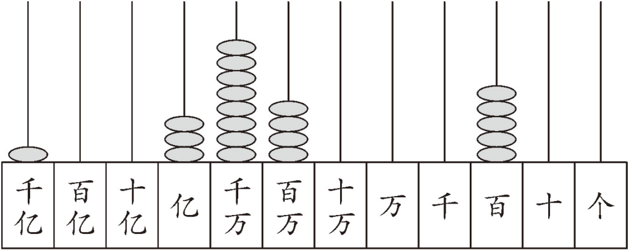
三、课堂练习
1. 看图写数，再读一读。
100384000500
写作：
一千零三亿八千四百万零五百
读作：

Slide 15
2. 5200000 =（ ）万
791460000 =（ ）亿
520
7.9146
3. 60174690000 中的两个 6 分别表示 6 个（ ）和 6 个（ ）。
十万
百亿

Slide 16
四、课后练习
【课本P112页 第1题】
1.
数级
数位
计数单位
……
亿级
万级
个级
千亿位
百亿位
十亿位
亿 位
千万位
百万位
十万位
万 位
千 位
百 位
十 位
个 位
……
千 亿
百 亿
十 亿
亿
千 万
百 万
十 万
万
千
百
十
个
……
(1) 在上面的数位顺序表中，写出一个比1亿大的数，让同学读出来。再任意指出这个数中的数字，说出它们的含义。

Slide 17

四、课后练习
【课本P112页 第1题】
1.
数级
数位
计数单位
……
亿级
万级
个级
千亿位
百亿位
十亿位
亿 位
千万位
百万位
十万位
万 位
千 位
百 位
十 位
个 位
……
千 亿
百 亿
十 亿
亿
千 万
百 万
十 万
万
千
百
十
个
……
(2) 写出一个数读出来，让同学写出来，看看与你写的一样吗。
你是怎么读、写多位数的?

Slide 18
四、课后练习
【课本P112页 第1题】
1.
数级
数位
计数单位
……
亿级
万级
个级
千亿位
百亿位
十亿位
亿 位
千万位
百万位
十万位
万 位
千 位
百 位
十 位
个 位
……
千 亿
百 亿
十 亿
亿
千 万
百 万
十 万
万
千
百
十
个
……
(3) 你能将写出的数改写成以“万”或“亿”作单位的数吗?

Slide 19

先想一想笔算乘法应注意什么，再分析下面两题的错误原因。
2.
【课本P112页 第2题】
3 4
1 4 3
×
2 1
×
2 6
3
6
5
8
4
8
4
8
6
8
2
8
6
7
1
7
1
8
6
4
3
5
0
①相同数位对齐；②哪一位相乘满几十，要向前一位进几，计算下一位时要加进位数；③每一步积的对位；④中间或末尾有0时，0的处理。

Slide 20
先分级，再从高位到低位，一级一级地读。注意0的读法。
3.读出下面各数。
【课本P114页 “练习二十” 第1题】
30600
7056200
13820000
读作：三万零六百
读作：七百零五万六千二百
读作：一千三百八十二万
504200
12000900
406098000
读作：五十万四千二百
读作：一千二百万零九百
读作：四亿零六百零九万八千

Slide 21
写数时，先找出关键字“万”，再从高位写起，每级的数位要写齐，注意0的个数。
4.写出下面横线上各数。
（1）2024年,我国普通小学招生一千六百一十六万六千三百一十一人，在校生总数一亿零五百八十四万三千七百四十三人。（2）截至2024年12月，我国普通小学专任教师有六百五十九万零七十二人。
写作：16166311
【课本P114页 “练习二十” 第2题】
写作：105843743
写作：6590072

Slide 22
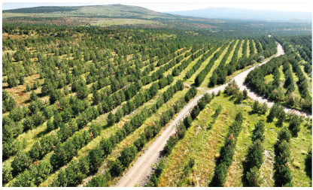

5. 将下面的数改写成用“万”或“亿”作单位的数。
(1) 2024年，我国生产汽车 31560000 辆，其中新能源汽车 13170000 辆。
3156 万
1317 万
56 万
(2) 2024年，我国生产工业机器人约 560000 套。
(3) 2024年，我国完成造林面积约 46400000000 m²，其中人工造林面积约 8000000000 m²。
464 亿
80 亿
(4)截至 2024 年 12 月，我国电话用户总数约2000000000户，其中移动电话用户约1800000000户。
20 亿
18 亿
【课本P114页 “练习二十” 第3题】

Slide 23
6. 填空。
【课本P115页 “练习二十” 第4题】
(1) 4607000430 是一个( )位数，最高位是( )位，7 在( )位上，表示 7 个( ) 。
十
十亿
百万
百万
(2)
40200 42000
＞
＜
70亿 6900000000
430×30 43×300
125×80 1250×40
=
＜
(3)一个乘法算式的积是50，一个乘数乘12，另一个乘数不变，积变成( ) 。
600

Slide 24
7. 看谁算得都对。
【课本P115页 “练习二十” 第5题】
12×60＝
36×5 ＝
11×600＝
50×60＝
140×40＝
560÷7＝
720
23×30＝
96÷4＝
27×2＝
720÷9＝
84÷4＝
70×130＝
5×90＝
20×80＝
320÷8＝
480＋60＝
200×40＝
65－37＝
450
690
180
24
1600
6600
54
40
3000
80
540
5600
21
8000
80
9100
28

Slide 25
8. 计算下面各题，并验算。
【课本P115页 “练习二十” 第6题】
=3276
=4554
39×84
207×22
3 9
验
算
8 4
2 0 7
验
算
2 2
×
8 4
×
3 9
×
2 2
×
2 0 7
1
5
6
7
5
6
4
1
4
1
5
4
4
1
3
1
2
2
5
2
4
4
4
3
2
7
6
3
2
7
6
4
5
5
4
4
5
5
4

Slide 26
=26880
=26208
420×64
273×96
2 7 3
验
算
9 6
4 2 0
验
算
6 4
×
9 6
×
2 7 3
×
6 4
×
4 2 0
1 6
2
8
8
1
6
8
1
2
8
3
8
2 5
2 5
6
6 7
2
5
2
2 4
7
1 9
2
2 6
8
8
0
2 6
8
8
0
2 6
2
0
8
2 6
2
0
8

Slide 27
=5375
605×30
125×43
=18150
1 2 5
验
算
4 3
6 0 5
验
算
3 0
×
4 3
×
1 2 5
×
3 0
×
6 0 5
3
7
5
2
1
5
1 8
1
5
0
1
5
8
5
0
6
0
0
4
3
1 8
5
3
7
5
1 8
1
5
0
5
3
7
5

Slide 28
=18012
15×340
=5100
316×57
3 1 6
验
算
5 7
1 5
验
算
3 4 0
×
5 7
×
3 1 6
×
3 4 0
×
1 5
2 2
3
4
2
1
2
6
0
1
7
0
7
5
4
5
3
1 5
8
4
0
1 7
1
5
0
0
1
5
0
1 8
0
1
2
1
0
1 8
0
1
2

Slide 29
9. 不计算，直接写出下面两题的得数。
【课本P115页 “练习二十” 第7题】
43×7＝301
75×40＝3000
△× ＝180
43×21＝
(△×2)× ＝
360
903
150×40＝
6000
43×700＝
30100
75×20＝
(△÷9)× ＝
1500
20

Slide 30



五、课堂小结
通过本节课的学习，你有什么收获？

Slide 31
作业设计
1.读出或写出下列各数。
30700 读作:( )
3070000 读作:( )
908070007 读作:( )
三千二百万零三十 写作:( )
二亿五千万零三 写作:( )
七百二十亿三千万 写作:( )
【选自《状元作业本》】
三万零七百
三百零七万
九亿零八百零七万零七
32000030
250000003
72030000000

Slide 32
2.把下面各数改写成用“万”或“亿”作单位的数。
【选自《状元作业本》】
780000 =（ ）万
78
6000000 =（ ）万
600
3000000000 =（ ）亿
30
72300000000 =（ ）亿
723

Slide 33
3.把下面各数省略万位或亿位后面的尾数，求出它的近似数。
【选自《状元作业本》】
74700 ≈（ ）万
95
7
952000 ≈（ ）万
30095999 ≈（ ）万
7250000800 ≈（ ）亿
3010
73
999008000 ≈（ ）亿
723000000 ≈（ ）亿
10
7

